Slide 1
Material de Apoio – Parte I
ORIENTAÇÕES:
Fonte de título: calibri (Light Títulos) 40 - branco
Alinhada à direita
Não reposicionar
Não inserir imagens

Slide 2
Programação do cuidado em saúde mental
ORIENTAÇÕES:
Fonte de título: calibri (Corpo) 36 - azul
Não reposicionar
Não inserir imagens

Slide 3
Por que programar o cuidado?
ORIENTAÇÕES:
Slide corpo TUTORIA
Fonte de sub-título: calibri 28 - cor do marcador
Corpo do texto: calibri 22 – azul
Manter os marcadores
Máximo cinco tópicos por slide
Tópicos alinhados à esquerda
Dimensionar as subpopulações com condições de saúde prioritárias;
Analisar a cobertura de atendimento dessas subpopulações;
Definir metas de acompanhamento das pessoas usuárias;
Calcular a carga horária da equipe necessária para o atendimento programado;
Analisar a distribuição da carga horária semanal dos profissionais para:
Atendimento programado
Demanda espontânea
Atividades de educação permanente
Atividades administrativas e de gestão

Slide 4
Por que programar o cuidado?
Estimar o atendimento médio semanal por condição de saúde;
Dimensionar o número de usuários com condição de saúde complexa e muito complexa que necessitam de compartilhamento do cuidado;
Dimensionar o quantitativo de exames laboratoriais, gráficos e de imagem necessários para o acompanhamento das pessoas usuárias programadas;
Monitorar o atendimento programado.

Slide 5
PARA REFLETIR...
A programação do cuidado em saúde mental está relacionada com a gestão de base populacional, o que implica ser feita a partir da população efetivamente cadastrada e identificada por necessidades de cuidado em saúde mental em cada equipe de saúde da família.

Slide 6
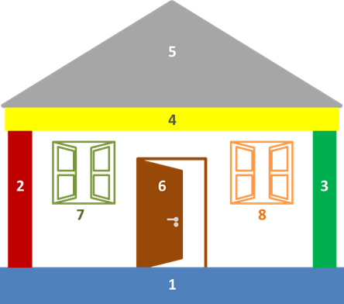
A Programação é Macroprocesso Básico, localizado no alicerce da casa
1
Intervenções na Estrutura e
Macroprocessos e Microprocessos Básicos
Macroprocessos básicos da APS:
Territorialização
Cadastramento das famílias
Classificação de risco familiar
Diagnóstico local
Escuta inicial da demanda do dia
Fluxos de atendimento
Agenda
Programação e monitoramento
Contratualização

Slide 7
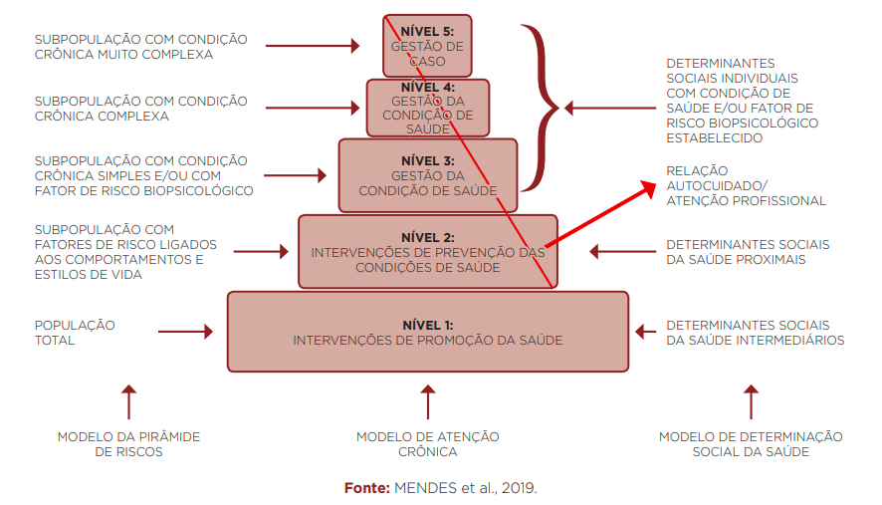
O MACC e a Programação das Condições Crônicas

Slide 8
Planilha de Programação Assistencial para APS
É um instrumento de trabalho da equipe de saúde, devendo ser elaborada conjuntamente por todos os profissionais.
Deve ser consolidada por unidade de saúde, regional / distrito ou município, possibilitando o planejamento ascendente.
A programação é definida com o prazo de 1 ano, devendo ser revisada após 6 meses e monitorada mensalmente.
É organizada por ciclo de vida, patologia ou condição e estratificação por grau de risco.

Slide 9
Diretrizes para a Organização da Atenção Programada
Parâmetros da Linhas Guias ou Notas Técnicas;
Características da população-alvo;
Elaboração pelas unidades de APS e equipes;
Capacidade instalada do serviço: estrutura-física, equipamentos, pessoal, tempo...
Pactuação entre SMS, profissionais e comunidade;
Agendamento das atividades e consultas: evitar filas e espera!
As metas devem ser, ao mesmo tempo, desafiadoras e factíveis.

Slide 10
PARA REFLETIR...
Como está organizada a programação das demandas administrativas da unidade? Como são realizadas as renovações de receitas, emissões e renovações de atestados, solicitação de exames e medicamentos?

Slide 11
Programação das Condições Crônicas X Conhecimento da População proposto pelo MACC
Territorialização
Cadastramento das famílias
Classificação de risco familiar
Identificação de subpopulações com fatores de risco
Identificação das subpopulações com condições de saúde
Estratificação de risco / Escalonamento do cuidado:
Subpopulações com condições simples, complexas ou muito complexas
Programação
Para conhecer a população:

Slide 12
Colocando em prática
Fazer discussão com toda a equipe sobre o diagnóstico da área de responsabilidade.
Realizar encontros de toda a equipe para apropriação e organização dos passos para programação local.
REALIZAR APRESENTAÇÃO DO INSTRUMENTO
e-Planifica (www. planificasus.com.br) > Biblioteca Virtual >
Saúde Mental na APS > Etapas Tutoria > Etapa 4.3

Slide 13
Material de Apoio – Parte II

Slide 14
Plano de cuidados integrado

Slide 15
O que é o plano de cuidados integrado?
É uma ferramenta que reúne um conjunto de propostas de condutas terapêuticas articuladas com as pessoas usuárias, família e todos que estão envolvidos no cuidado.
Quem faz?
Equipe da APS – equipe multiprofissional da APS e pessoa usuária do Plano de Cuidados. Também deve envolver profissionais de outros pontos de atenção, sempre que o cuidado estiver compartilhado. Pode estar associado a Apoio Matricial.

Slide 16
Por que fazer o plano de cuidados integrados?
Promove e incentiva a autonomia da pessoa usuária, colaborando para maior adesão ao tratamento, potencializando o cuidado
Proporciona apoio para a gestão da condição de saúde centrada na pessoa além da comunicação e integração dos diversos pontos de atenção das RAS.
Possibilita processos educativos entre as equipes e entre equipes e pessoas usuárias.
Indutor da interdisciplinaridade, da priorização dos problemas e identificação das estratégias de intervenção com a participação ativa.

Slide 17
Existe diferença entre o Plano de Cuidados e o Projeto Terapêutico Singular (PTS)?
O plano de cuidados é compatível com que é esperado de um PTS, uma vez que ambos são ferramentas estratégicas para a gestão dos casos mais complexos, que necessitam de maior mobilização dos recursos disponíveis no território, acompanhamentos sistemáticos e planejados entre os envolvidos.
(BRASIL, 2008; MENDES, 2011; SBIBAE, 2021)

Slide 18
Plano de cuidados interdisciplinar e interprofissional
Abordagem do cuidado feita pela equipe de saúde de forma integrada
Busca da ativação das pessoas usuárias
Sistema de informação clínica que apoia a equipe de saúde e população
Liderança que coordena o cuidado, impulsiona e apoia esses elementos

Slide 19
Elementos para construção do Plano de cuidados integrado
Identificação
Histórico pessoal e familiar
Dados clínicos
Diagnóstico Ampliado
Plano de cuidados
Gestor do caso
Relações comunitárias

Slide 20
Ferramentas e dispositivos que podem apoiar na construção do Plano de cuidados integrado
Genograma
Ecomapa
Matriciamento
Rede intersetorial
Identificação
Histórico pessoal e familiar
Dados clínicos
Análise
Plano de cuidados
Gestor do caso
Relações comunitárias

Slide 21
Próximos passos
Todos os usuários da APS com condição crônica precisam de um plano de cuidados.
Vamos começar pelas pessoas com alta demanda de coordenação de cuidado em saúde mental?
Discuta em equipe estratégias de organização para construção do plano de cuidados das pessoas com necessidades de cuidado em saúde mental.
REALIZAR APRESENTAÇÃO DO INSTRUMENTO
e-Planifica (www. planificasus.com.br) > Biblioteca Virtual >
Saúde Mental na APS > Etapas Tutoria > Etapa 4.3

Slide 22
ORIENTAÇÕES:
Não reposicionar o texto do link
Não inserir imagens
Não inserir texto
Não inserir mensagens de agradecimento
Slide padrão de finalização

